Slide 1
Otvorenost kroz faze
digitalni obrazovni sadržaji u II. fazi projekta e-Škole
Goran Hajdin, Dijana Oreški i Dijana Plantak Vukovac
Fakultet organizacije i informatike Sveučilište u Zagrebu
CUC @Šibenik, 26. do 28. listopada 2022.

Slide 2
predmetni DOS
&
međupredmetne teme

Slide 3
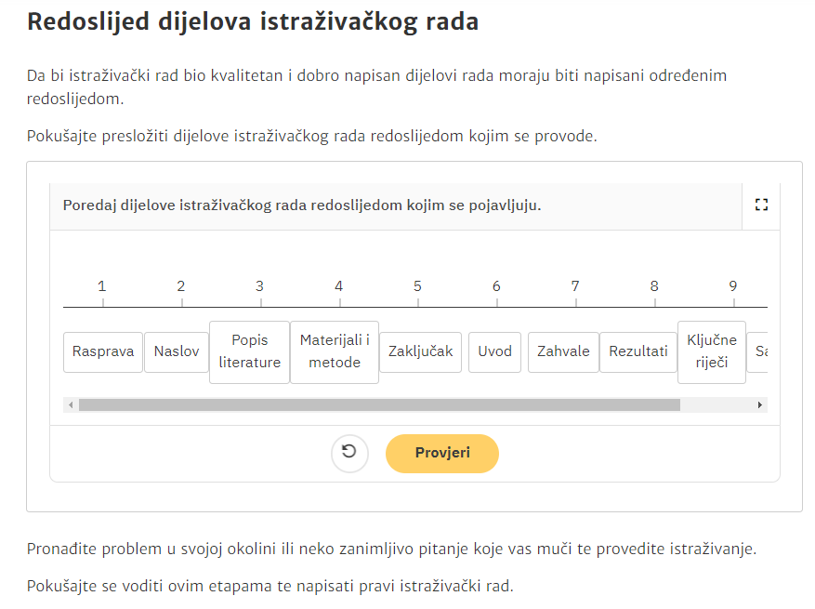

Slide 4
Usporedba rezultata korištenja DOS-a
1.5.2021. do 31.5.2021. vs 1.5.2022. do 31.5.2022.
Korisnici Novi korisnici Sesije

Slide 5
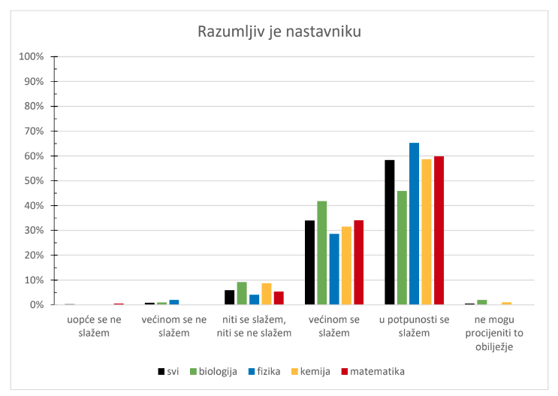
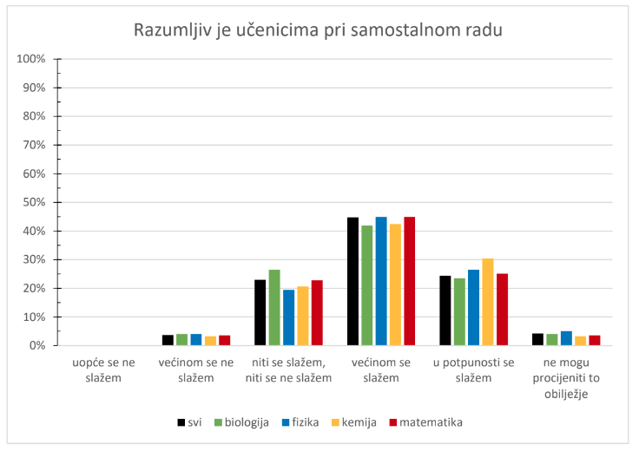
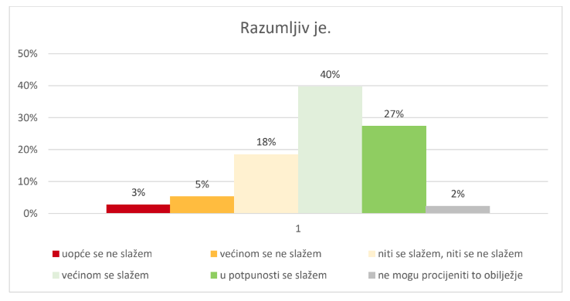
nastavnici = 353
učenici = 5 807
Bio, Fiz, Kem, Mat |7. i 8. OŠ, 1. i 2. SŠ
Notes:
lijeva strana - rezultati nastavnika
desna strana - rezultati učenika

Slide 6
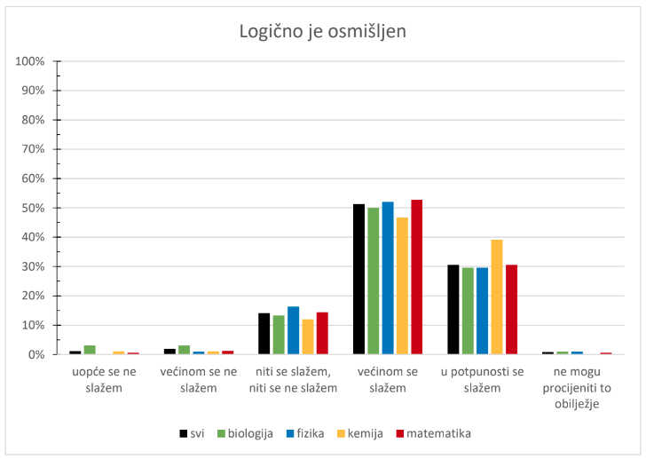
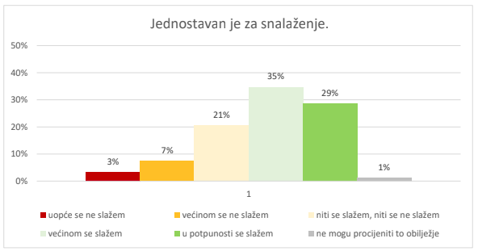
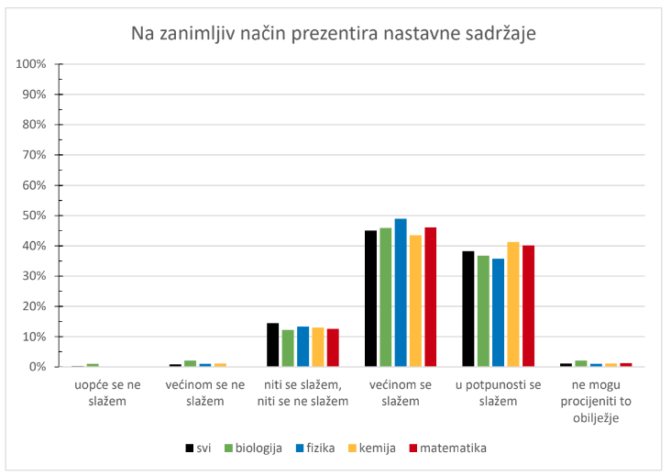
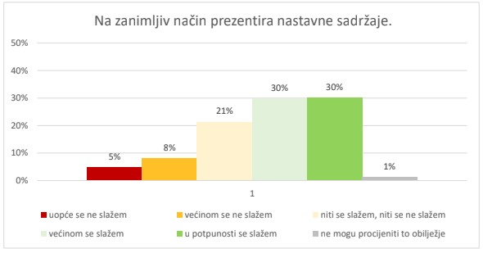

Slide 7
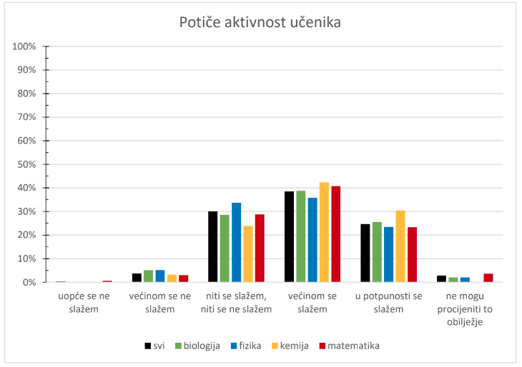
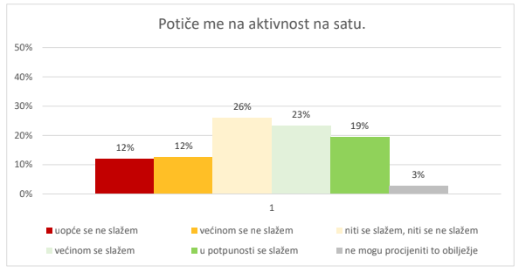
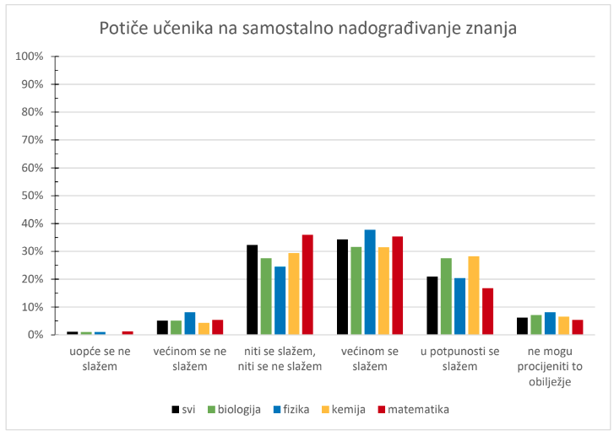
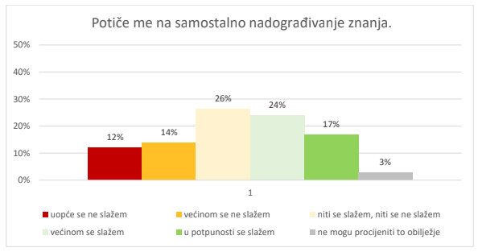

Slide 8
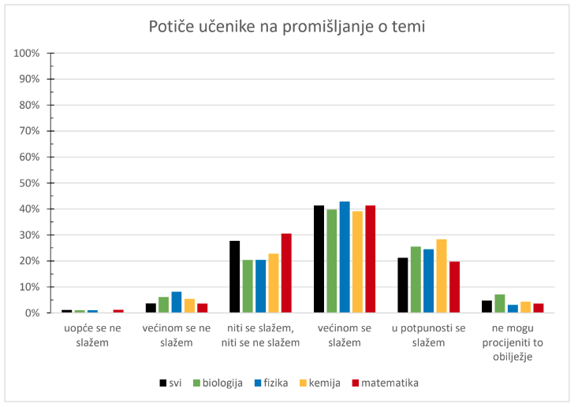
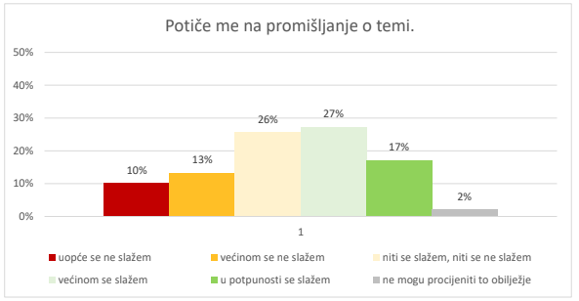
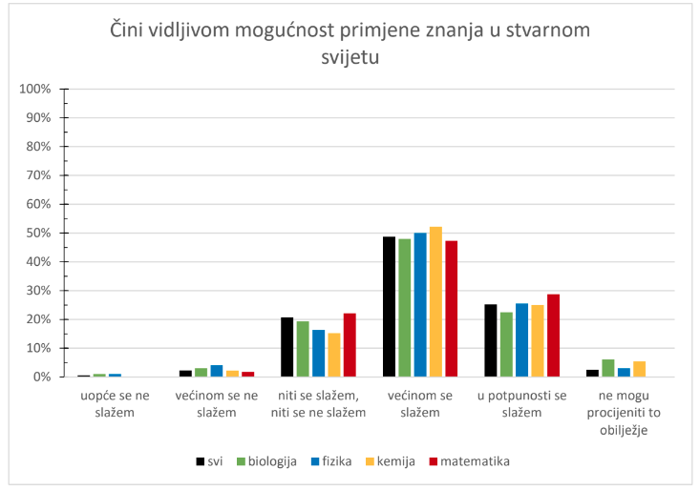
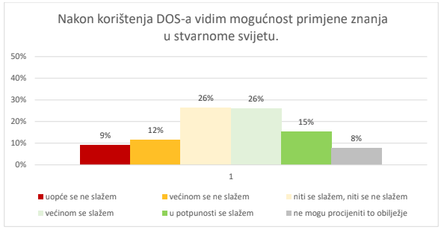

Slide 9
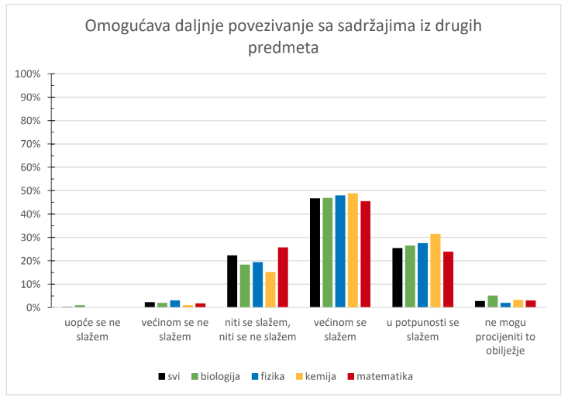
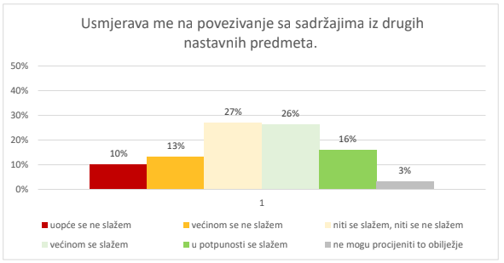
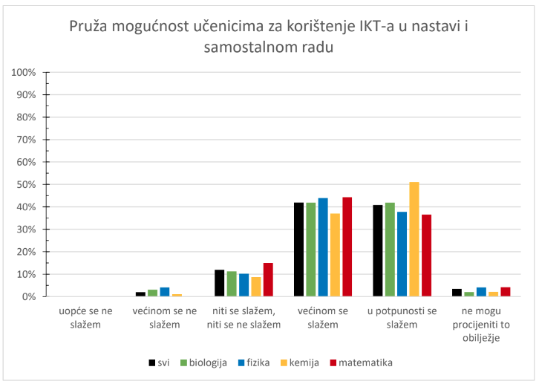
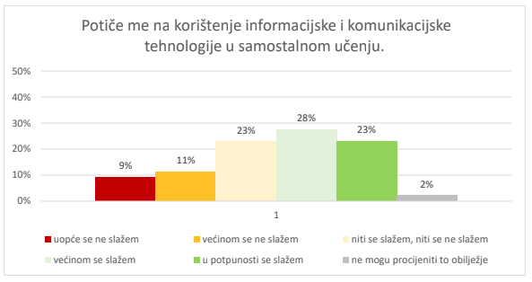

Slide 10
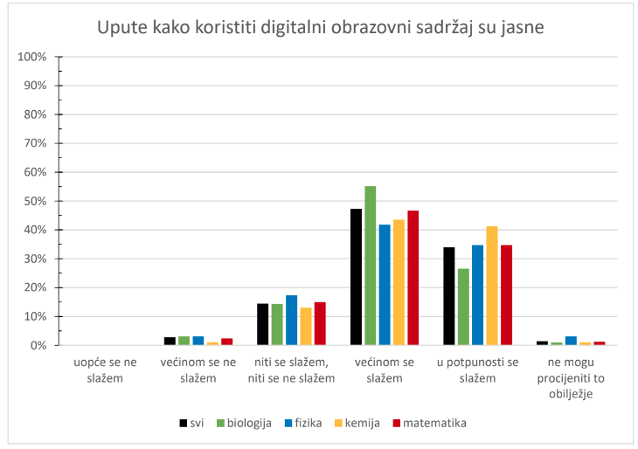
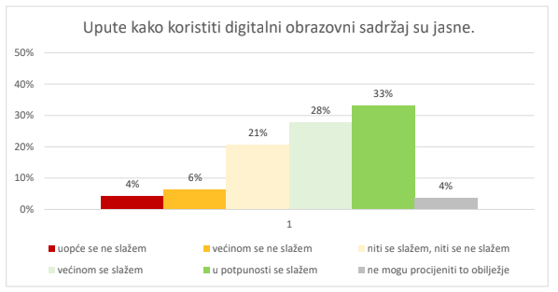
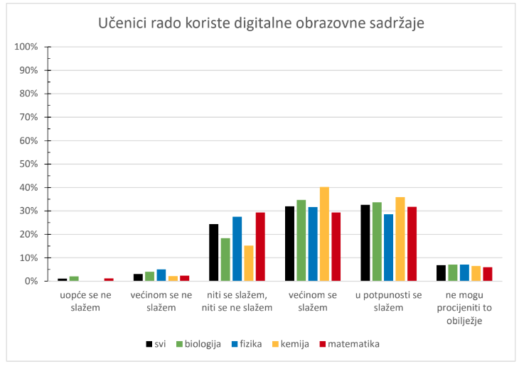
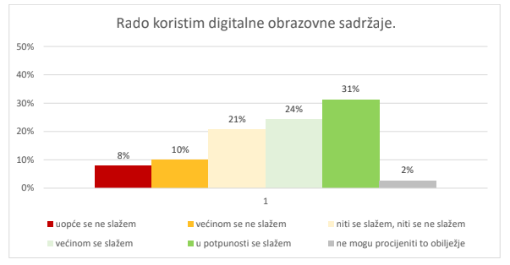

Slide 11
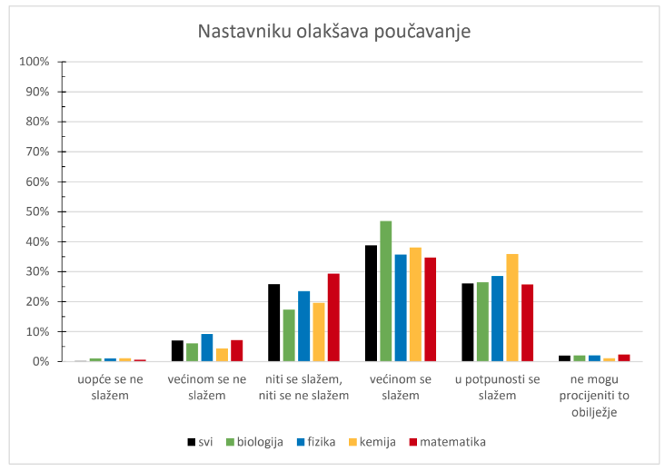
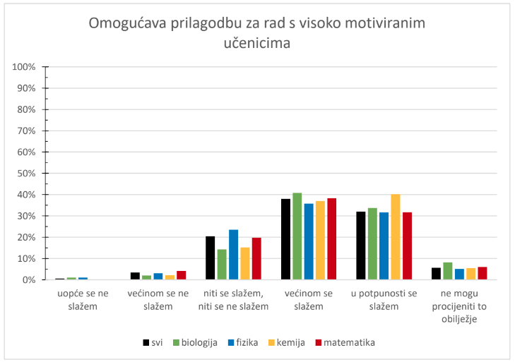
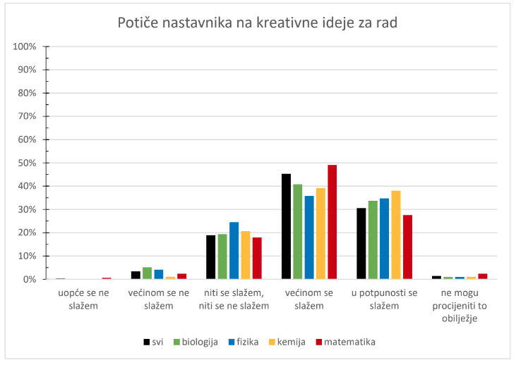
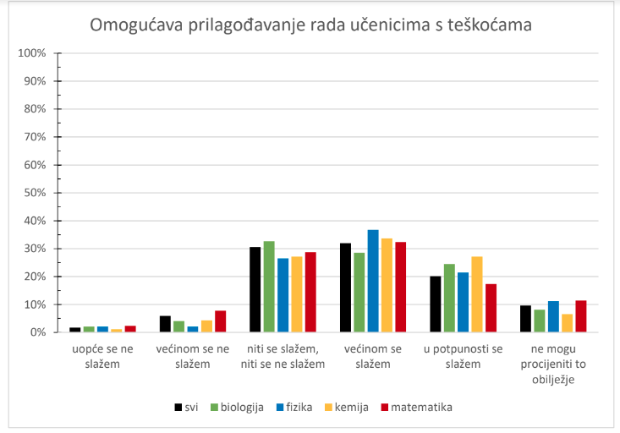

Slide 12
Koncept Digitalnih Obrazovnih Sadržaja
DOS-ovi su izrađeni kao otvoreni obrazovni sadržaji
pod licencom Creative Commons
koja omogućava besplatno korištenje, preradu i dijeljenje obrazovnih materijala i podataka.
Višestruke prednosti otvorenosti:
povećava dostupnost sadržaja,
dodatno promovira korištenje digitalnih sadržaja u obrazovanju.

Slide 13
Koncept Digitalnih Obrazovnih Sadržaja
poticanje cjelovitog razvoja i dobrobiti učenika
povezanost sa životnim iskustvima, očekivanjima i usvojenim znanjima učenika
aktivna uloga učenika u učenju
usmjerenost prema suradnji
osiguravanje poticajnog i sigurnog okruženja
relevantnost za sadašnji život
zanimljivost kao osnova pozitivne motivacije
poticanje inkluzije i uvažavanje različitosti
naglasak na multimedijskim sadržajima, interakcijama, simulacijama, vizualizaciji procesa

Slide 14
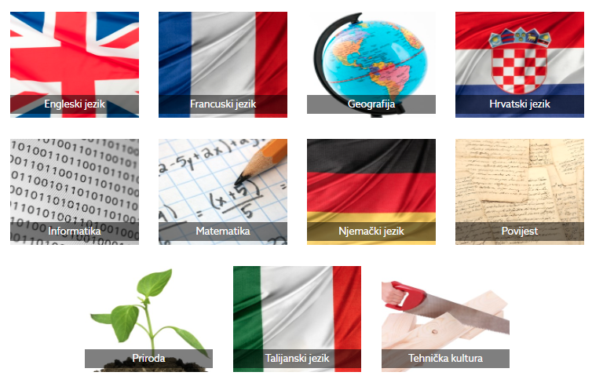
otvoreni odgojno-obrazovni materijali
učenici u osnovnim i srednjim školama
recenzirani materijal

Slide 15
javno dostupan, besplatan pristup, slobodno korištenje
interaktivnost, multimedijalnost, pristupačnost, responzivnost i univerzalni dizajn
prilagodba i dijeljenje, ponesi svoj uređaj (BYOD)

Slide 16
Otvorenost kroz faze: digitalni obrazovni sadržaji u II. fazi projekta e-Škole
CUC @Šibenik, 26. do 28. listopada 2022.
Goran.Hajdin
Dijana.Oreski @foi.unizg.hr
Dijana.Plantak
Ljerka Čulina Daria Jandrečić
@CARNET.hr
Projekt je sufinancirala Europska unija iz europskih strukturnih i investicijskih fondova.
Više informacija o EU fondovima možete naći na web stranicama Ministarstva regionalnoga razvoja i fondova Europske unije: www.strukturnifondovi.hr
Sadržaj ovog materijala isključiva je odgovornost Hrvatske akademske i istraživačke mreže - CARNET.
Kontakt: Hrvatska akademska i istraživačka mreža – CARNET | Josipa Marohnića 5, 10000 Zagreb
Tel.: +385 1 6661 616 | www.carnet.hr

